Slide 1
TALLERES III
DIAGNÓSTICO POR IMÁGEN
Ana Mª Ibarra Macià
Validadación: Mar Masiá

Slide 2
Presentación del caso
Varón, 19 años
Alergia al polen. Rinitis alérgica.
No otros antecedentes medico quirúrgicos de interés.
20/02 : Acude a urgencias por diarrea y vómitos. Alta con dx de viriasis intestinal
21/02 : Exantema urticariforme en tronco, y edema labial. Alta con corticoides
23/02 : Fiebre extensión de exantema a MMII, MMSS, abdomen, nalgas y espalda

Slide 3
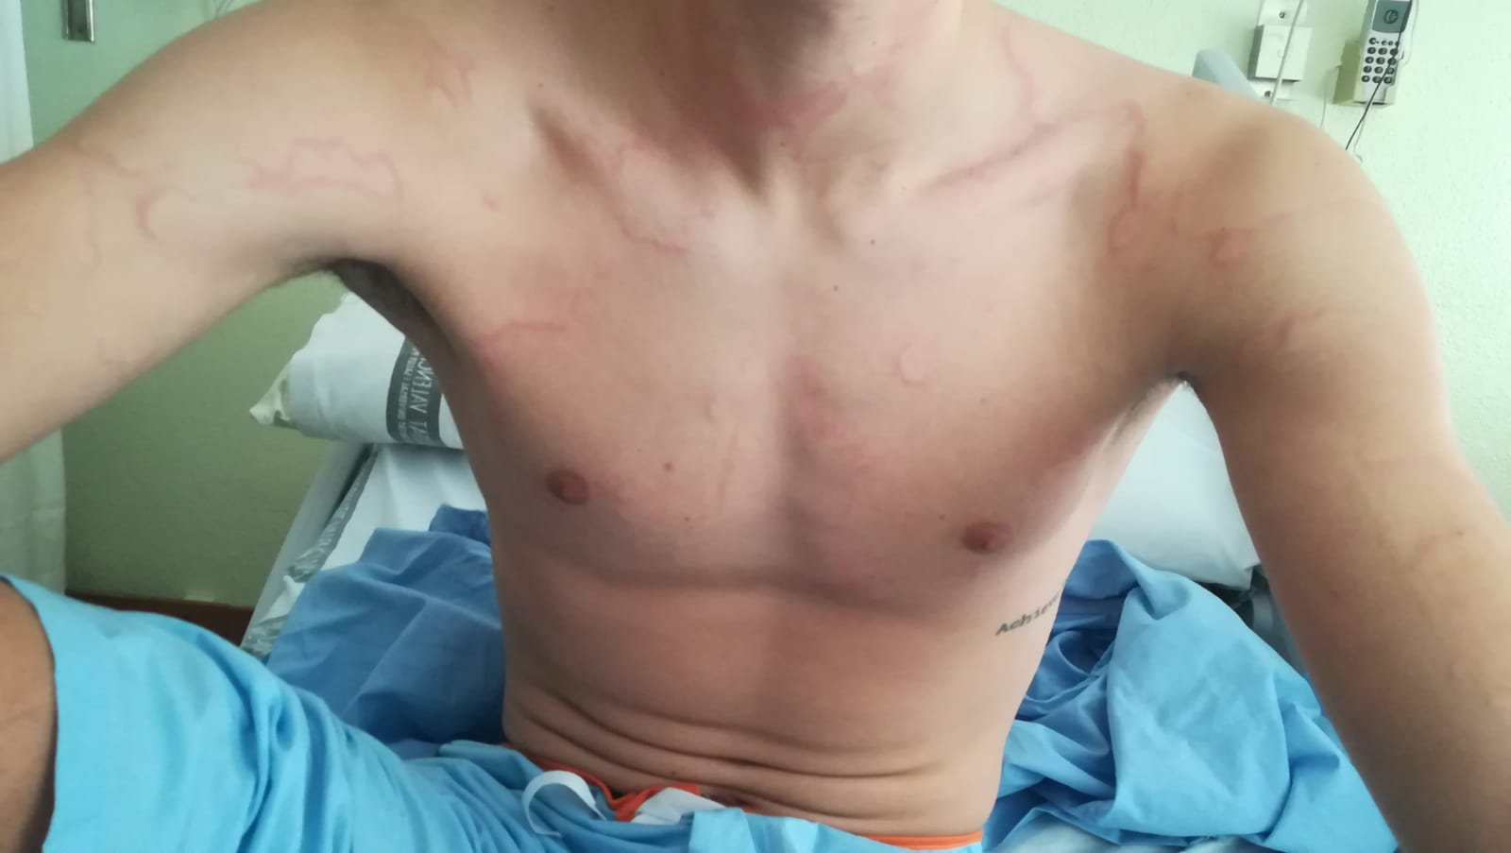
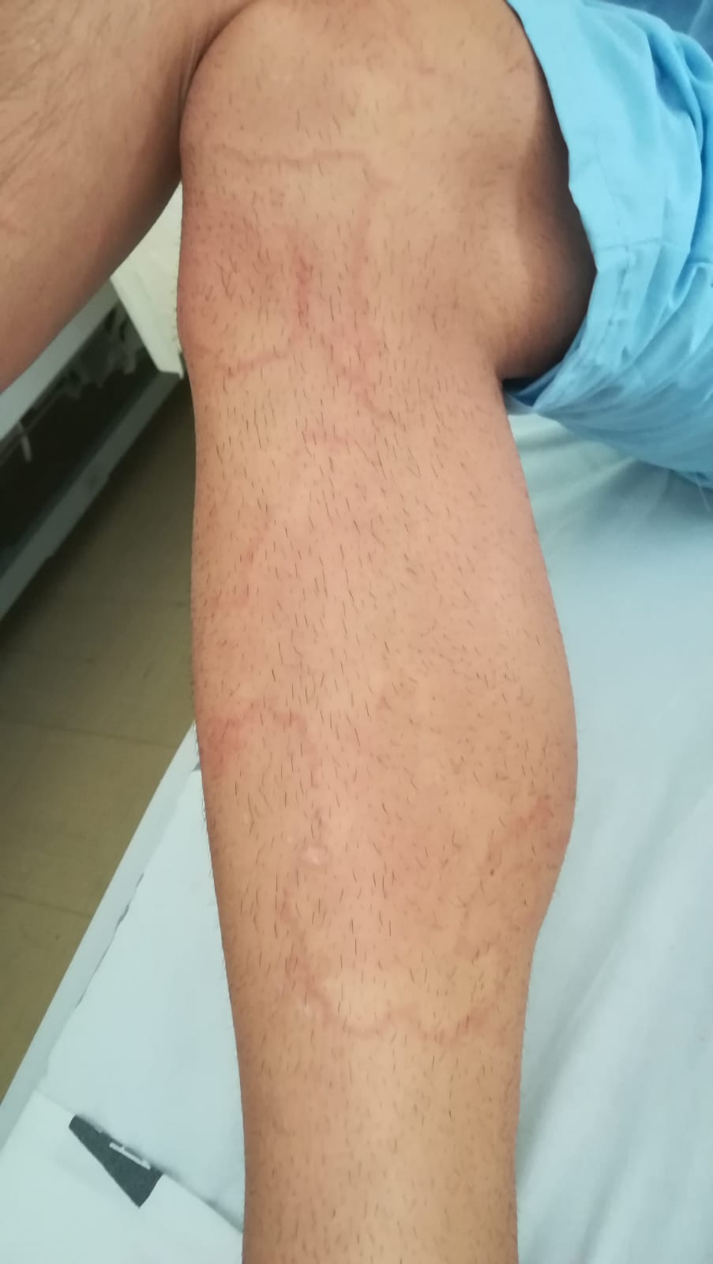
Exploración física: cutánea
Lesiones circulares de bordes geográficos, eritematosos y sobreelevados, con fondo aclarado, sin descamación

Slide 4
Pruebas complementarias
Coprocultivo negativo
Hemocultivos negativos
Serología negativa
Analítica de sangre anodina
ANA negativos
Rx de tórax: No infiltrados ni consolidaciones
Con ello, se ha descartado:
Borrelia, parvovirus, fiebre botonosa, sarampión y VIH.

Slide 5
Resolución del caso
ERITEMA ANULAR CENTRÍFUGO
Enfermedad inflamatoria de causa desconocida; probablemente sea una reacción de hipersensibilidad a un estímulo desconocido, mediada por factores inmunitarios
Se le ha relacionado con infecciones virales, bacterianas, parasitarias o micóticas que siguen una evolución paralela; ingestión de fármacos; enfermedades del colágeno y trastornos tiroideo ;se ha relacionado tanto con tumores malignos sólidos como con leucemias, linfomas y mieloma múltiple; así como con el embarazo, e infección por HIV.

